Slide 1
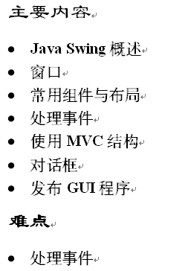
导
读

Slide 2
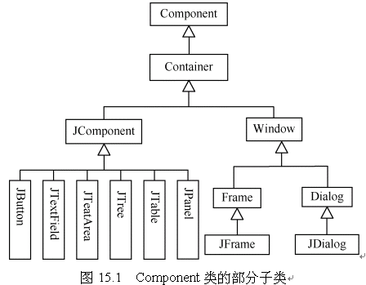
§15.1 Java Swing概述
通过图形用户界面（Graphics User Interface，GUI），用户和程序之间可以方便地进行交互。 Java的java.awt包，即Java抽象窗口工具包（AWT：Abstract Window Toolkit）提供了许多用来设计GUI的组件类。

Slide 3
§15.2 窗口
Java提供的JFrame类的实例是一个底层容器，即通常所称的窗口。其他组件必须被添加到底层容器中，以便借助这个地层容器和操作系统进行信息交互。
JFrame类是Container类的间接子类。当需要一个窗口时，可使用JFrame或其子类创建一个对象。

Slide 4
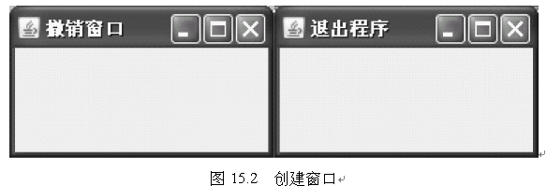
  §15.2.1 JFrame常用方法
JFrame() 创建一个无标题的窗口。
JFrame(String s) 创建标题为s的窗口。
public void setVisible(boolean b) 设置窗口是否可见，窗口默认是不可见的。
public void dispose() 撤消当前窗口，并释放当前窗口所使用的资源。
public void setDefaultCloseOperation(int operation) 该方法用来设置单击窗体右上角的关闭图标后，程序会做出怎样的处理。
例15-1 Example15_1.java 例15-1中，在主类的main方法中，用JFrame创建了2个窗口。

Slide 5
  §15.2.2 菜单条、菜单、菜单项
1．菜单条
JComponent类的子类JMenubar负责创建菜单条，JFrame类有一个将菜单条放置到窗口中的方法:setJMenuBar(JMenuBar bar);该方法将菜单条添加到窗口的顶端
2．菜单
JComponent类的子类JMenu负责创建菜单,即JMenu的一个实例就是一个菜单。
3.菜单项
JComponent类的子类JMenuItem负责创建菜单项,即JMenuItem的一个实例就是一个菜单项。
4．嵌入子菜单
JMenu是JMenuItem的子类，因此菜单本身也是一个菜单项，当把一个菜单看作菜单项添加到某个菜单中时，称这样的菜单为子菜单。
5．菜单上的图标:图标类Icon声明一个图标，然后使用其子类ImageIcon类创建一个图标，
如：Icon icon = new ImageIcon(“a.gif”);

Slide 6
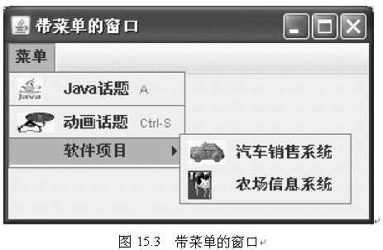
  例15-2
Example15_2.java
WindowMenu.java

Slide 7
§15. 3 常用组件与布局
可以使用JComponent的子类创建各种组件。利用组件可以完成应用程序与用户的交互及事件处理等。

Slide 8
  §15.3.1 常用组件
1．文本框：由JComponent的子类JTextField创建文本框。
2．文本区：由JComponent的子类JTexArea创建文本区。
3．按钮：由JComponent的子类JButton类用来创建按钮。
4．标签：由JComponent的子类JLabel类用来创建标签。
5．选择框：由JComponent的子类JCheckBox类用来创建选择框。
6．单选按钮：由JComponent的子类JRadioButton类用来创建单项选择框。
7．下拉列表：由JComponent的子类JComboBox类用来创建下拉列表。
8．密码框：由JComponent的子类JPasswordField创建密码框。
密码框可以使用setEchoChar(char c)重新设置回显字符 。
密码框调用char[] getPassword()方法可以返回实际的密码。

Slide 9
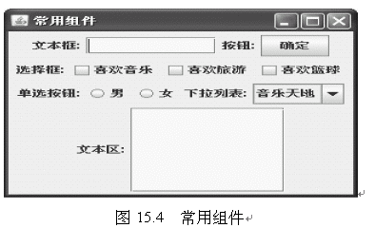
  例15-3
Example15_3.java
ComponentInWindow.java

Slide 10
  §15.3.2 常用容器
JComponent是Container的子类，因此JComponent子类创建的组件也都是容器。容器经常用来添加组件。Jframe是底层容器，本节提到的容器被习惯地称做中间容器，中间容器必须被添加到底层容器中才能发挥作用。
1．JPanel 面板:使用JPanel创建面板，再向这个面板添加组件，然后把这个面板添加到其它容器中。JPanel面板的默认布局是FlowLayout布局。
2．滚动窗格JScrollPane:可以将文本区放到一个滚动窗格中。
JScorollPane scroll=new JScorollPane(new JTextArea());
3．拆分窗格JSplitPane:窗格有两种类型：水平拆分和垂直拆分
JSplitPane的两个常用的构造方法：
JSplitPane(int a,Component b,Component c)
JSplitPane(int a, boolean b,Component c,Component d)
4．JLayeredPane分层窗格:分层窗格使用
add(Jcomponent com, int layer);添加组件com，并指定com所在的层
public void setLayer(Component c,int layer)重新设置组件c所在的层
public int getLayer(Component c)可以获取组件c所在的层数。

Slide 11
  §15.3.3 常用布局_1
容器可以使用方法setLayout(布局对象);设置自己的布局,控制组件在容器中的位置。
1．FlowLayout布局 :
1)创建布局对象 FlowLayout flow=new FlowLayout();
2)容器con使用布局对象con.setLayout(flow);
3)con可以使用Container类提供的add方法将组件顺序地添加到容器中;
FlowLayout布局对象调用相应的方法可以重新设置布局的对齐方式等.
2．BorderLayout布局 :
BorderLayout 布局是Window型容器的默认布局 。
使用BorderLayout布局的容器con，可以使用add方法将一个组件b添加到中心区域：
con.add(b,BorderLayout.CENTER);或
con.add(BorderLayour.CENTER,b);

Slide 12
  §15.3.3 常用布局_2
3．CardLayout 布局 :
使用CardLayout的一般步骤如下：
1)创建CardLayout对象 CardLayout card=new CardLayout();
2)为容器设置布局 con.setLayout(card);
3)容器调用add(String s,Component b)将组件b加入容器，并给出了显示该组件的代号s。
4)布局对象card用CardLayout类提供的show()方法，显示容器con中组件代号为s的组件：card.show(con,s);
4．GridLayout布局 :
GridLayout布局策略是把容器划分成若干行乘若干列的网格区域，组件就位于这些划分出来的小格中。 GridLayout布局编辑器的一般步骤如下：
1)创建布局对象，指定划分网格的行数m和列数n
GridLayout grid=new new GridLayout(10,8);
2)使用GridLayout布局的容器调用方法add(Component c)将组件c加入容器。

Slide 13
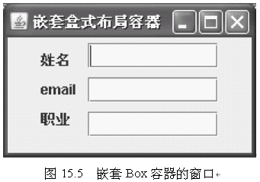
  §15.3.3 常用布局_3
5．BoxLayout布局
◆javax. swing包提供了Box类，该类也是Container类的一个子类，创建的容器称作一个盒式容器，盒式容器的默认布局是盒式布局，而且不允许更改盒式容器的布局。
◆ BoxLayou的构造方法BoxLayout(Container con，,int axis)可以创建一个盒式布局对象，
◆ Box类的类（静态）方法
createHorizontalBox()获得一个具有行型盒式布的盒式容器。
createVerticalBox()获得一个具有列型盒式布局的盒式容器。
createHorizontalStrut(int width)可以得到一个不可见的水平Struct对象，称做水平支撑。该水平支撑的高度为0，宽度是width。
createVertialStrut(int height) 得到一个不可见的垂直Struct对象,称做垂直支撑。
例15-4
Example15_4.java
WindowBoxLayout.java

Slide 14
  §15.3.3 常用布局_4
6. null布局 :
空布局容器可以准确地定位组件在容器的位置和大小。组件调用setBounds(int a,int b,int width,int height)方法可以设置本身的大小和在容器中的位置。
例如，p是某个容器：
p.setLayout(null);
把p的布局设置为空布局。

Slide 15
§15. 4 处理事件
当用户在文本框中键入文本后按回车键、单击按钮、在一个下拉式列表表中选择一个条目等操作时，都发生界面事件。

Slide 16
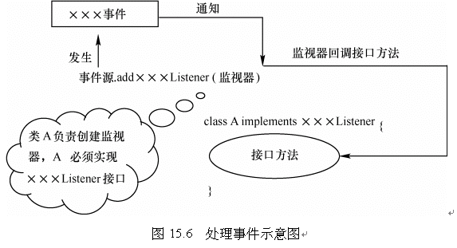
  §15.4.1 事件处理模式
1．事件源 :能够产生事件的对象都可以成为事件源 .
2．监视器 :事件源通过调用相应的方法将某个对象注册为自己的监视器。对于文本框，这个方法是：addActionListener(监视器);
事件源注册监视器之后，相应的操作就会导致相应的事件的发生，并通知监视器，监视器就会作出相应的处理。
3．处理事件的接口:
监视器负责处理事件源发生的事件。监视器是一个对象，为了处理事件源发生的事件，监视器这个对象会自动调用一个方法来处理事件。
Java规定：为了让监视器这个对象能对事件源发生的事件进行处理，创建该监视器对象的类必须声明实现相应的接口，那么当事件源发生事件时，监视器就自动调用被类重写的某个接口方法。

Slide 17
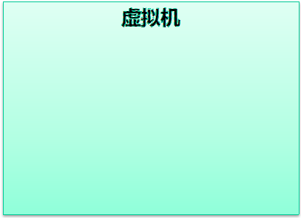
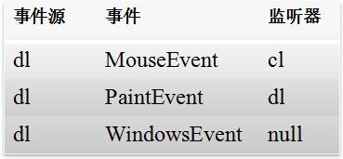
public class MyCanvas extends JFrame{
public static void main(String [] args){
MyCanvas dl = new MyCanvas();
dl.setSize(1100,730); dl.setDefaultCloseOperation(EXIT_ON_CLOSE);
MyCanvasListener cl=new MyCanvasListener(dl);
dl.addMouseListener(cl);
this.setVisible(true);
}
@Override
public void paint(Graphics g){
//画棋盘
//.....
}
}
class MyCanvasListener implements MouseListener{
public MyCanvas owner = null;
public MyCanvasListener(MyCanvas owner){
this.owner = owner;
}
@Override
public void mouseClicked(MouseEvent e){
int x = e.getX();
int y = e.getY();
System.out.println(“鼠标点击在”+x+”,”+y);
}
}
dl
paint
dl.addMouseListener(cl);
cl
mouseClicked

Slide 18
  §15.4.2 ActionEvent事件
1． ActionEvent事件源 :文本框、按纽、菜单项、密码框和单选按纽都可以触发ActionEvent事件，即都可以成为ActionEvent事件的事件源。
2．注册监视器: 能触发ActionEvent事件的组件使用
addActionListener(ActionListener listen)
将实现ActionListener接口的类的实例注册为事件源的监视器。
3．ActionListener接口 :
ActionListener接口在java.awt.event包中,该接口中只有一个方法：
public void actionPerformed(ActinEvent e)
事件源触发ActionEvent事件后，监视器将发现触发的ActionEvent事件，然后调用接口中的方法：actionPerformed(ActinEvent e)对发生的事件作出处理。ActionEvent类事先创建的事件对象就会传递给该方法的参数e。
4．ActionEvent类中的方法 :
public Object getSource() 调用该方法可以获取发生ActionEvent事件的事件源对象的引用。
public String getActionCommand() 调用该方法可以获取发生ActionEvent事件时，和该事件相关的一个命令字符串。

Slide 19
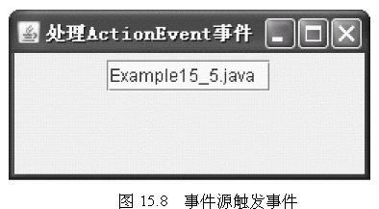
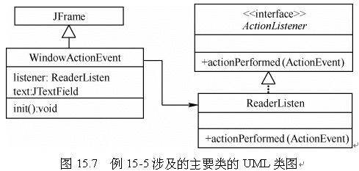
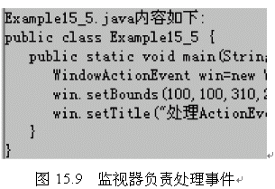
  例15-5
Example15_5.java
WindowActionEvent.java
ReaderListen.java

Slide 20
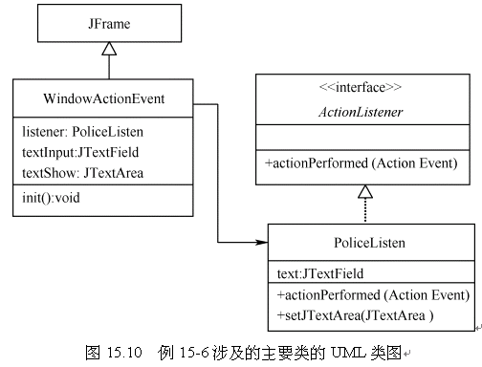
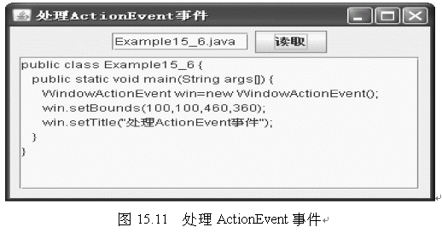
  例15-6
Example15_6.java
WindowActionEvent.java
PoliceListen.java

Slide 21
  §15.4.3 ItemEvent事件
1．ItemEvent事件源 :选择框、下拉列表都可以触发ItemEvent事件。
2．注册监视器:能触发ItemEvent事件的组件使用
addItemListener(ItemListener listen)
将实现ItemListener接口的类的实例注册为事件源的监视器。
3．ItemListener接口 :
ItemListener接口在java.awt.event包中,该接口中只有一个方法： public void itemStateChanged(ItemEvent e)
事件源触发ItemEvent事件后，监视器将发现触发的ItemEvent事件，然后调用接口中的itemStateChanged(ItemEvent e)方法对发生的事件作出处理。ItemEvent类事先创建的事件对象就会传递给该方法的参数e。
4．ItemEvent类中的方法 :
getSource()方法返回发生Itemevent事件的事件源外
getItemSelectable()方法返回发生Itemevent事件的事件源。

Slide 22
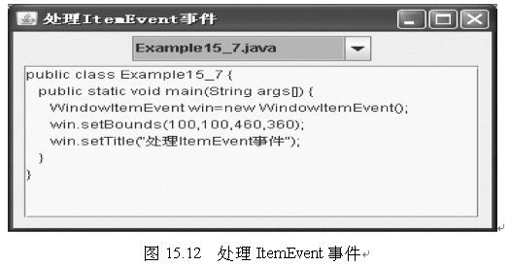
  例15-7
Example15_7.java
WindowItemEvent.java
PoliceListen.java

Slide 23
  §15.4.4 DocumentEvent事件
1．DocumentEvent事件源 :文本区所维护的文档能触发DocumentEvent事件
2．注册监视器:能触发DocumentEven事件的事件源使用
addDucumentListener(DocumentListener listen)
将实现DocumentListener接口的类的实例注册为事件源的监视器。
3．DocumentListener接口 :
DocumentListener接口在javax.swing.event包中，该接口中有三个方法：
public void changedUpdate(DocumentEvent e)
public void removeUpdate(DocumentEvent e)
public void insertUpdate(DocumentEvent e)
事件源触发DucumentEvent事件后，监视器将发现触发的DocumentEvent事件，然后调用接口中的相应方法对发生的事件作出处理。

Slide 24
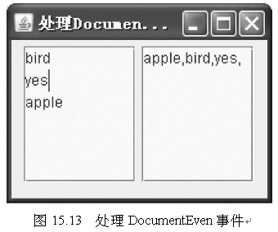
  例15-8
Example15_8.java
WindowDocument.java
PoliceListen.java
例15-8中，有两个文本区。当用户在一个文本区中输入若干英文单词时（用空格、逗号或回车做为单词之间的分隔符），另一个文本区同时对用户输入的英文单词按字典序排序

Slide 25
  §15.4.5 MouseEvent事件_1
任何组件上都可以发生鼠标事件，如：鼠标进入组件、退出组件、在组件上方单击鼠标、拖动鼠标等都触发鼠标事件，即导致MouseEvent类自动创建一个事件对象。
1．使用MouseListener接口可以处理以下5种操作触发的鼠标事件
在事件源上按下鼠标键、在事件源上释放鼠标键、在事件源上击鼠标键、鼠标进入事件源、鼠标退出事件源。
▶MouseEvent 中有下列几个重要的方法：
getX() 获取鼠标指针在事件源坐标系中的x-坐标。
getY() 获取鼠标指针在事件源坐标系中的y-坐标。
getModifiers() 获取鼠标的左键或右键。
getClickCount() 获取鼠标被单击的次数。
getSource() 获取发生鼠标事件的事件源。
▶事件源注册监视器的方法是addMouseListener(MouseListener listener)。
▶MouseListener接口中有如下方法：
mousePressed(MouseEvent) 处理在组件上按下鼠标键触发的鼠标事件
mouseReleased(MouseEvent) 处理在组件上释放鼠标键触发的鼠标事件
mouseEntered(MouseEvent) 负责处理鼠标进入组件触发的鼠标事件
mouseExited(MouseEvent) 负责处理鼠标离开组件触发的鼠标事件
mouseClicked(MouseEvent) 处理在组件上单击鼠标键触发的鼠标事件

Slide 26
  例15-9
Example15_9.java
WindowMouse.java
MousePolice.java
例15-9中，分别监视按钮、文本框和窗口上的鼠标事件，当发生鼠标事件时，获取鼠标指针的坐标值，注意，事件源的坐标系的左上角是原点

Slide 27
  §15.4.5 MouseEvent事件_2
2．使用MouseMotionListener接口可以处理以下两种操作触发的鼠标事件， 在事件源上拖动鼠标、在事件源上移动鼠标。
▶事件源注册监视器的方法是
addMouseMotionListener(MouseMotionListener listener)。
▶ MouseMotionListener接口中有如下方法：
mouseDragged(MouseEvent) 负责处理拖动鼠标触发的鼠标事件。
mouseMoved(MouseEvent) 负责处理移动鼠标触发的鼠标事件。

Slide 28
例15-10使用坐标变换来实现组件的拖动。
例15-10
Example15_10.java , WindowMove.java , LP.java
可以使用坐标变换来实现组件的拖动。当用鼠标拖动组件时，可以先获取鼠标指针在组件坐标系中的坐标x,y，以及组件的左上角在容器坐标系中的坐标a,b；如果在拖动组件时，想让鼠标指针的位置相对于拖动的组件保持静止，那么，组件左上角在容器坐标系中的位置应当是a+x-x0，a+y-y0，其中x0，y0是最初在组件上按下鼠标时，鼠标指针在组件坐标系中的位置坐标。

Slide 29
  §15.4.6 焦点事件
1．焦点事件源 :组件可以触发焦点事件。
2．注册监视器:组件可以使用
addFocusListener(FocusListener listener)
注册焦点事件监视器。
3． FocusListener接口 :
创建监视器的类必须要实现FocusListener接口，该接口有两个方法：
public void focusGained(FocusEvent e)
public void focusLost(FocusEvent e)
当发生FocusEvent事件时，监视器调用类实现的接口中的相应方法。
4．组件也可调用
public boolean requestFocusInWindow()
方法可以获得输入焦点。

Slide 30
  §15.4.7 键盘事件
当一个组件处于激活状态时，敲击键盘上一个键就导致这个组件触发键盘事件。
1.某个组件使用addKeyListener方法注册监视器。
2.接口KeyListener中有如下方法：
public void keyPressed(KeyEvent e),
public void keyTyped(KeyEvent e),
public void KeyReleased(KeyEvent e)
3.相关方法：
public int getKeyCode()判断哪个键被按下、敲击或释放,返回一个键码值 。
getKeyChar()判断哪个键被按下、敲击或释放，返回键上的字符。
参考：表15.1 键码表

Slide 31
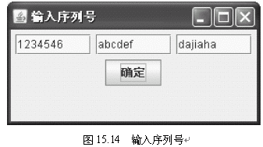
例15-11
Example15_11.java ,
Win.java ,
Police.java
例15-11通过处理键盘事件来实现软件序列号的输入。
当文本框获得输入焦点后，用户敲击键盘将使得当前文本框触发KeyEvent事件，在处理事件时，程序检查文本框中光标的位置，如果光标已经到达指定位置，就将输入焦点转移到下一个文本框

Slide 32
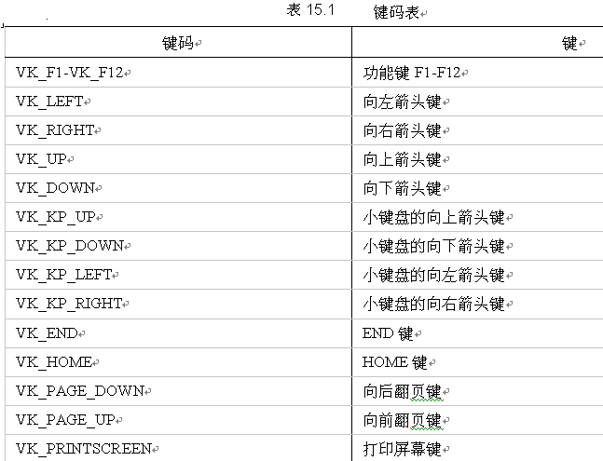
  表15.1 键码表

Slide 33
  §15.4.8 匿名类实例或窗口做监视器
匿名类的方便之处是匿名类的外嵌类的成员变量在匿名类中仍然有效，当发生事件时，监视器就比较容易操作事件源所在的外嵌类中的成员.当事件的处理比较简单、系统也不复杂时，使用匿名类做监视器是一个不错的选择。
让事件源所在的类的实例作为监视器，能让事件的处理比较方便，这是因为，监视器可以方便的操作事件源所在的类中的其他成员。当事件的处理比较简单，系统也不复杂时，让事件源所在的类的实例作为监视器是一个不错的选择。
例15-12
Example15_12.java , WindowPolice.java
例15-12中，窗口有2个文本框：text1和text2，当前窗口作为text1的监视器
另外，一个匿名类的实例也注册为text1的监视器，

Slide 34
  §15.4.9 事件总结
1．授权模式
Java的事件处理是基于授权模式，即事件源调用调用方法将某个对象注册为自己的监视器。
2．接口回调
addXXXListener(XXXListener listener)方法中的参数是一个接口，listener可以引用任何实现了该接口的类所创建的对象，当事件源发生事件时，接口listener立刻回调被类实现的接口中的某个方法。
3.方法绑定
当事件源触发事件发生后，监视器准确知道去调用哪个方法。
4.保持松耦合
当事件源触发事件发生后，系统知道某个方法会被执行，但无须关心到底是哪个对象去调用了这个方法，因为任何实现接口的类的实例(做为监视器)都可以调用这个方法来处理事件。

Slide 35
§15. 5 使用MVC结构
模型-视图-控制器（Model-View-Controller），简称为MVC。
MVC是一种先进的设计结构，其目的是以会话形式提供方便的GUI支持。
MVC是一种通过三个不同部分构造一个软件或组件的理想办法：
▶ 模型(model) 用于存储数据的对象。
▶ 视图(view) 为模型提供数据显示的对象。
▶ 控制器(controller)处理用户的交互操作，对于用户的操作作出响应，让模型和视图进行必要的交互，即通过视图修改、获取模型中的数据；当模型中的数据变化时，让视图更新显示。

Slide 36
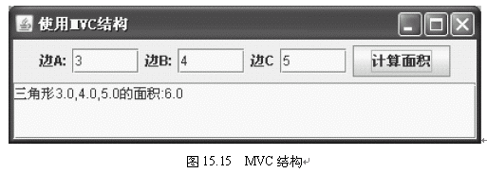
  例15-13
Example15_13.java
WindowTriangle.java
Triangle.java
例15-13中，首先编写一个封装三角形的类，然后再编写1个窗口。要求窗口使用3个文本框和1个文本区为三角形对象中的数据提供视图，其中3个文本框用来显示和更新三角形对象的3个边的长度；文本区对象用来显示三角形的面积。窗口中有一个按钮，用户单击该按钮后，程序用3个文本框中的数据分别作为三角形的3个边的长度，并将计算出的三角形的面积显示在文本区中。

Slide 37
§15. 6 对话框
JDialog类和JFrame都是Window的子类，二者的实例都是底层容器。
JDialog类创建的对话框必须要依赖于某个窗口。
对话框分为无模式和有模式两种。
有模式的对话框：当这个对话框处于激活状态时，只让程序响应对话框内部的事件，而且将堵塞其它线程的执行，用户不能再激活对话框所在程序中的其它窗口，直到该对话框消失不可见。
无模式对话框：当这个对话框处于激活状态时，能再激活其它窗口，也不堵塞其它线程的执行。

Slide 38
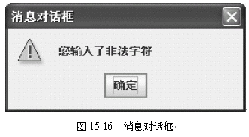
  §15.6.1 消息对话框
消息对话框是有模式对话框，进行一个重要的操作动作之前，最好能弹出一个消息对话框。可以用javax.swing包中的JOptionPane类的静态方法:
public static void showMessageDialog(
Component parentComponent,
String message,
String title,
int messageType
)
创建一个消息对话框。
例15-14
Example15_14.java
WindowMess.java

Slide 39
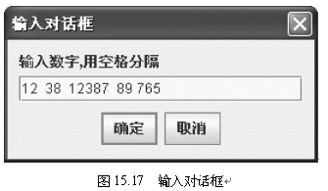
  §15.6.2 输入对话框
输入对话框含有供用户输入文本的文本框、一个确认和取消按钮，是有模式对话框 。
可以用javax.swing包中的JOptionPane类的静态方法：
public static String showInputDialog(Component parentComponent,
Object message,
String title,
int messageType )
创建一个输入对话框。
例15-15
Example15_15.java
WindowInput.java

Slide 40
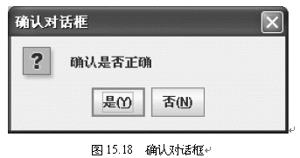
  §15.6.3 确认对话框
确认对话框是有模式对话框。
可以用javax.swing包中的JOptionPane类的静态方法:
public static int showConfirmDialog(Component parentComponent,
Object message,
String title,
int optionType)
得到一个确认对话框。
例15-16
Example15_16.java
WindowEnter.java

Slide 41
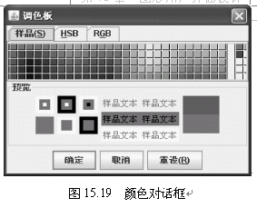
  §15.6.4 颜色对话框
可以用javax.swing包中的JColorChooser类的静态方法:
public static Color showDialog(Component component,
String title,
Color initialColor)
创建一个有模式的颜色对话框 。
例15-17
Example15_17.java
WindowColor.java

Slide 42
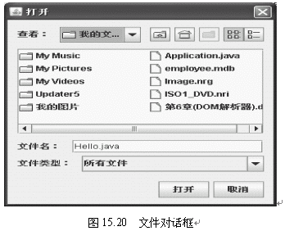
  §15.6.5 文件对话框
文件对话框是一个从文件中选择文件的界面。
javax.swing包中的JFileChooser类可以创建文件对话框，使用该类的构造方法JFileChooser()创建初始不可见的有模式的文件对话框。然后文件对话框调用下述2个方法： showSaveDialog(Component a);
showOpenDialog(Component a);
都可以使得对话框可见，只是呈现的外观有所不同。
例15-18
Example15_18.java
WindowReader.java

Slide 43
  §15.6.6 自定义对话框
创建对话框与创建窗口类似，通过建立JDialog的子类来建立一个对话框类，然后这个类的一个实例，即这个子类创建的一个对象，就是一个对话框。对话框是一个容器，它的默认布局是BorderLayout，对话框可以添加组件，实现与用户的交互操作。
构造对话框的2个常用构造方法
▶ JDialog() 构造一个无标题的初始不可见的对话框，对话框依赖一个默认的不可见的窗口，该窗口由Java运行环境提供。
▶ JDialog(JFrame owner) 构造一个无标题的初始不可见的无模式的对话框，owner是对话框所依赖的窗口，如果owner取null，对话框依赖一个默认的不可见的窗口，该窗口由Java运行环境提供。

Slide 44
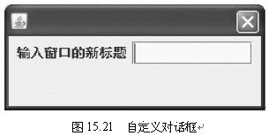
  例15-19
Example15_19.java
MyWindow.java
MyDialog.java
例15-19使用自定义对话框更改窗口的标题

Slide 45
§15. 7 发布GUI程序
可以使用jar.exe把一些文件压缩成一个JAR文件，来发布我们的应用程序。
生成一个Jar文件的步骤如下：
1．首先用文本编辑器（比如Windows下的记事本）编写一个清单文件 ，扩展名为.mf，如Mymoon.mf 。
2．生成JAR文件
如果目录test下的字节码文件刚好是应用程序需要的全部字节码文件，也可以如下生成JAR文件：
D:\test\jar cfm Tom.jar Mymoon.mf *.class
可以将Tom.jar文件复制到任何一个安装了java运行环境的计算机上，只要用鼠标双击该文件就可以运行该java应用程序了。

Slide 46



